Slide 1


Říční ptáci Tachovska v sezónách 2024 a 2025
Mgr. Martin Liška
Muzeum Českého lesa v Tachově

Slide 2
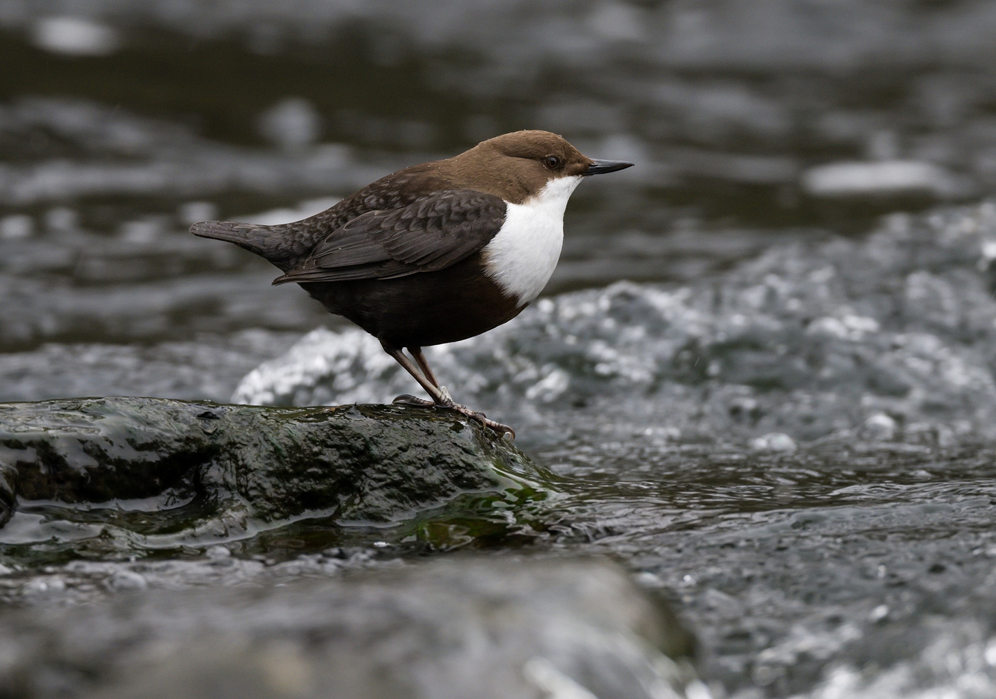
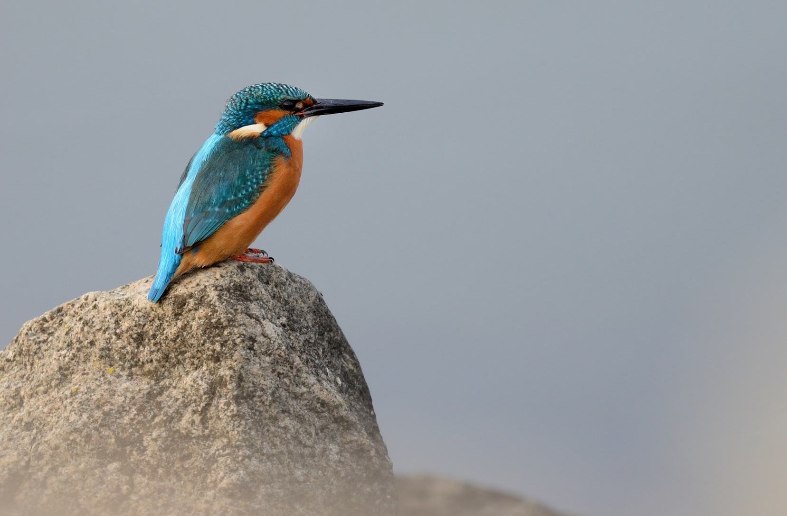
Kdo jsou říční ptáci?
skorec vodní
ledňáček říční
kachna divoká (hojná – systematicky ovšem sčítána až od roku 2024, nelze vyhodnotit jakékoliv trendy)
konipas horský (hojný – systematicky ovšem sčítán až od roku 2024, nelze vyhodnotit jakékoliv trendy)
kopřivka obecná (na tocích Tachovska ojediněle hnízdí, informace o tomto jevu jsou zatím jen kusé)
morčák velký (zatím na Tachovsku nehnízdí, ale zahnízdění je očekáváno v blízké budoucnosti)
pisík obecný (na Tachovsku s největší pravděpodobností nehnízdí)

Slide 3
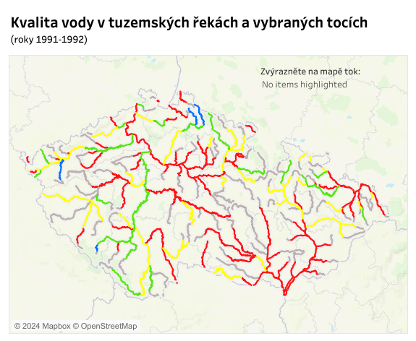
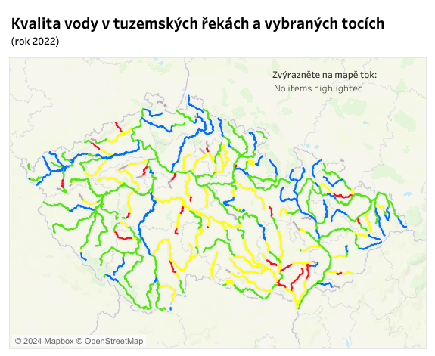
Proč se se o ně zajímáme?
čistota vody v našich tocích se v posledních třiceti letech dramaticky zlepšila – na první pohled by situace našich říčních druhů měla být růžová

Slide 4
období | normál 1961 - 2000 | úhrn (L2PLAN01 Planá) | % normálu 1961 - 2000
léto ´23 | 213 | 186,9 | 87,7
podzim ´23 | 142 | 149,2 | 105,1
zima ´23/´24 | 125 | 200,6 | 160,5
jaro ´24 | 136 | 202,3 | 148,8
léto ´24 | 213 | 183,0 | 85,9
podzim ´24 | 142 | 143,5 | 101,1
zima ´24/´25 | 125 | 108,7 | 87,0
jaro ´25 | 136 | 82,5 | 60,7
problémů, kterým říční druhy ptáků čelí, je nepochybně ještě mnohem více:
predace invazními druhy šelem (norek americký, mýval severní, psík mývalovitý)
tzv. „protipovodňová opatření“, tedy regulace toků (narovnávání, zatrubnění, stavba přehrad)
zarůstání břehů invazními druhy rostlin (netýkavka žláznatá, křídlatky)
rekonstrukce mostních konstrukcí (připravují skorce/konipasy o hnízdiště, resp. nocoviště)
rekreační využívání toků (chatové osady, vodáci apod.)
…

Slide 5
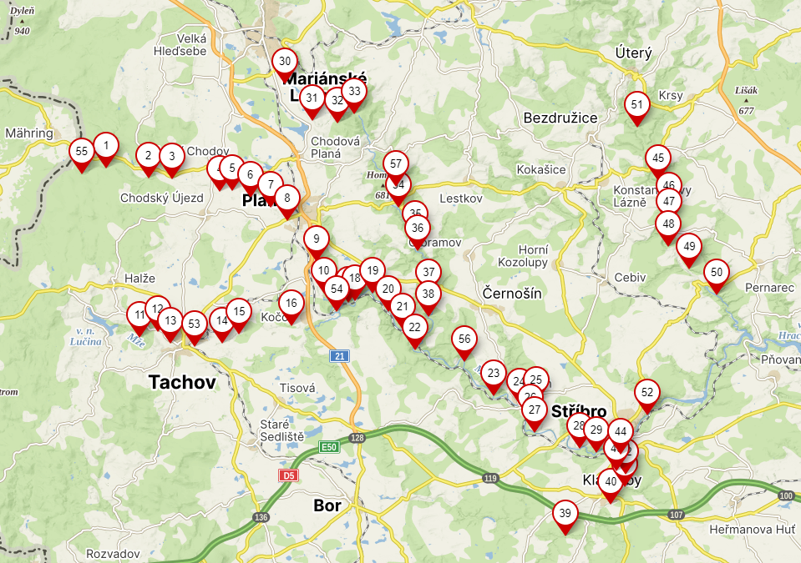
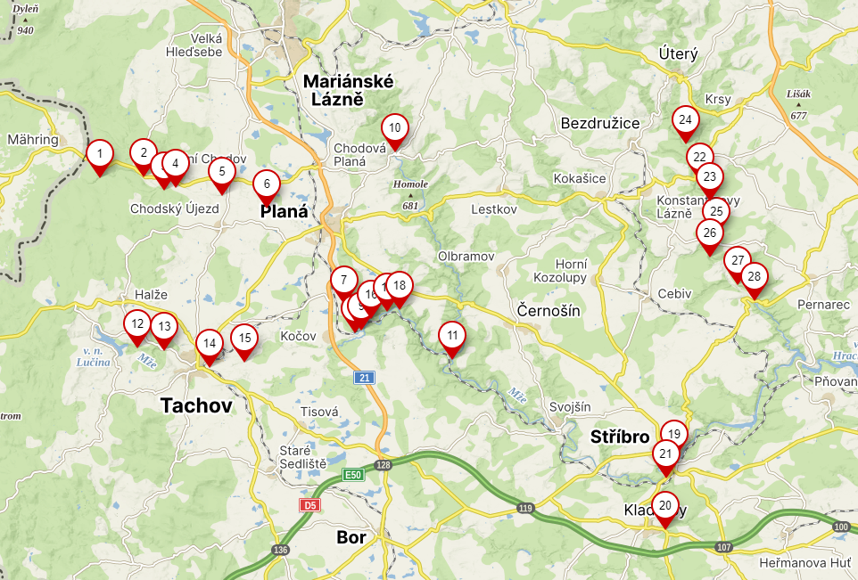
Případ „tachovští skorci“
2015 –
2017
2024
56 obsazených teritorií / 140 km toků (Hamerský a Kosí p., Mže, Úhlavka, Úterský p.)
= průměr 1 teritorium / 2,5 km toku
rovnoměrné rozmístění obsazených teritorií
28 obsazených teritorií / 140 km toků (totožný rozsah mapovaného území)
= průměr 1 teritorium / 5,0 km toku (- 50%)
rozsáhlá „bílá místa“ (Kosí potok, dolní Mže…)

Slide 6
Zájmové území (2024 – 2025) a metodika
tok | 2015 – 2017, 2024 | 2025
Hamerský potok | 25,4 km (státní hranice – ústí do Mže) | 10 km (2 úseky)
Kosí potok | 28,1 km (Úšovický p. – ústí do Mže) | 15 km (3 úseky)
Mže | 53,8 km (VN Lučina – jez U Lávky) | 20 km (4 úseky)
Úhlavka | 12,6 km (Výrovský p. – ústí do Mže) | 5 km (1 úsek)
Úterský potok | 18,6 km (Nezdický p. – VN Hracholusky) | 10 km (2 úseky)
celkem | 138,5 km | 60 km (12 úseků)
pro překládané srovnání obou sezón bude využito stejných úseků, jako v roce 2025 – pro každé pozorování v roce 2024 byla zaznamenána poloha – to umožňuje „vytáhnout si“ požadovaná data
sčítáno bylo jednou v sezóně (od konce března do počátku května) – kromě zájmových druhů byly zaznamenávány i ostatní vodní ptáci, resp. druhy Červeného seznamu

Slide 7

tok | 2024 | 2025
Hamerský potok | 2 | 1
Kosí potok | 9 | 6
Mže | 1 | 6
Úhlavka | 0 | 3
Úterský potok | 4 | 2
celkem | 16 | 18

Slide 8
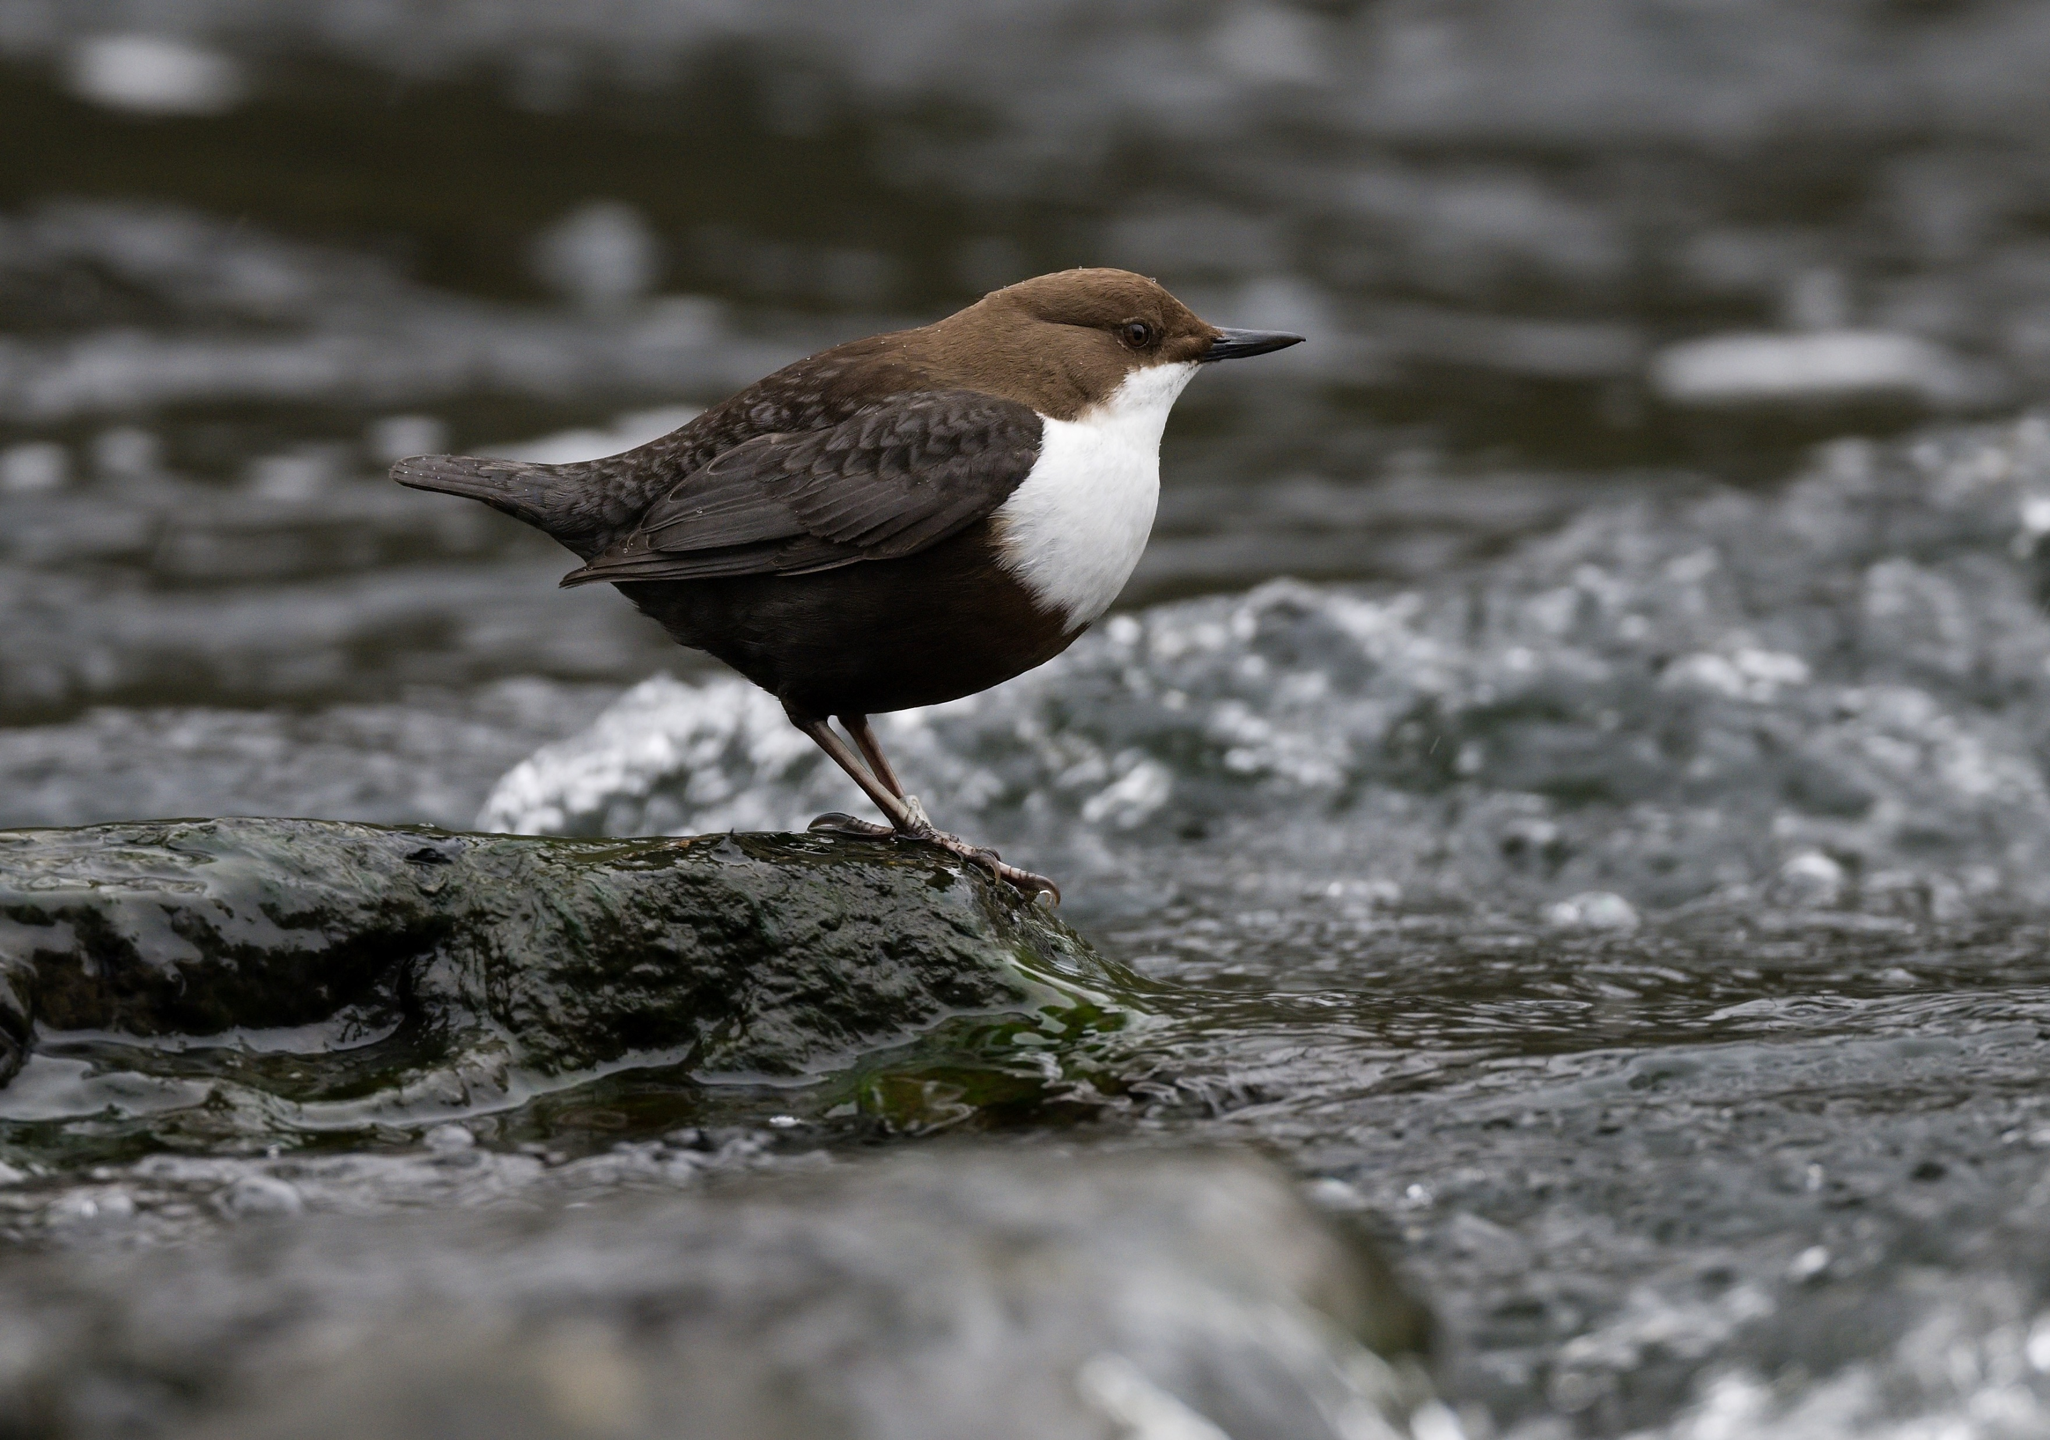
tok | 2024 | 2025
Hamerský potok | 5 | 3
Kosí potok | 2 | 1
Mže | 5 | 4
Úhlavka | 1 | 1
Úterský potok | 5 | 4
celkem | 18 | 13

Slide 9
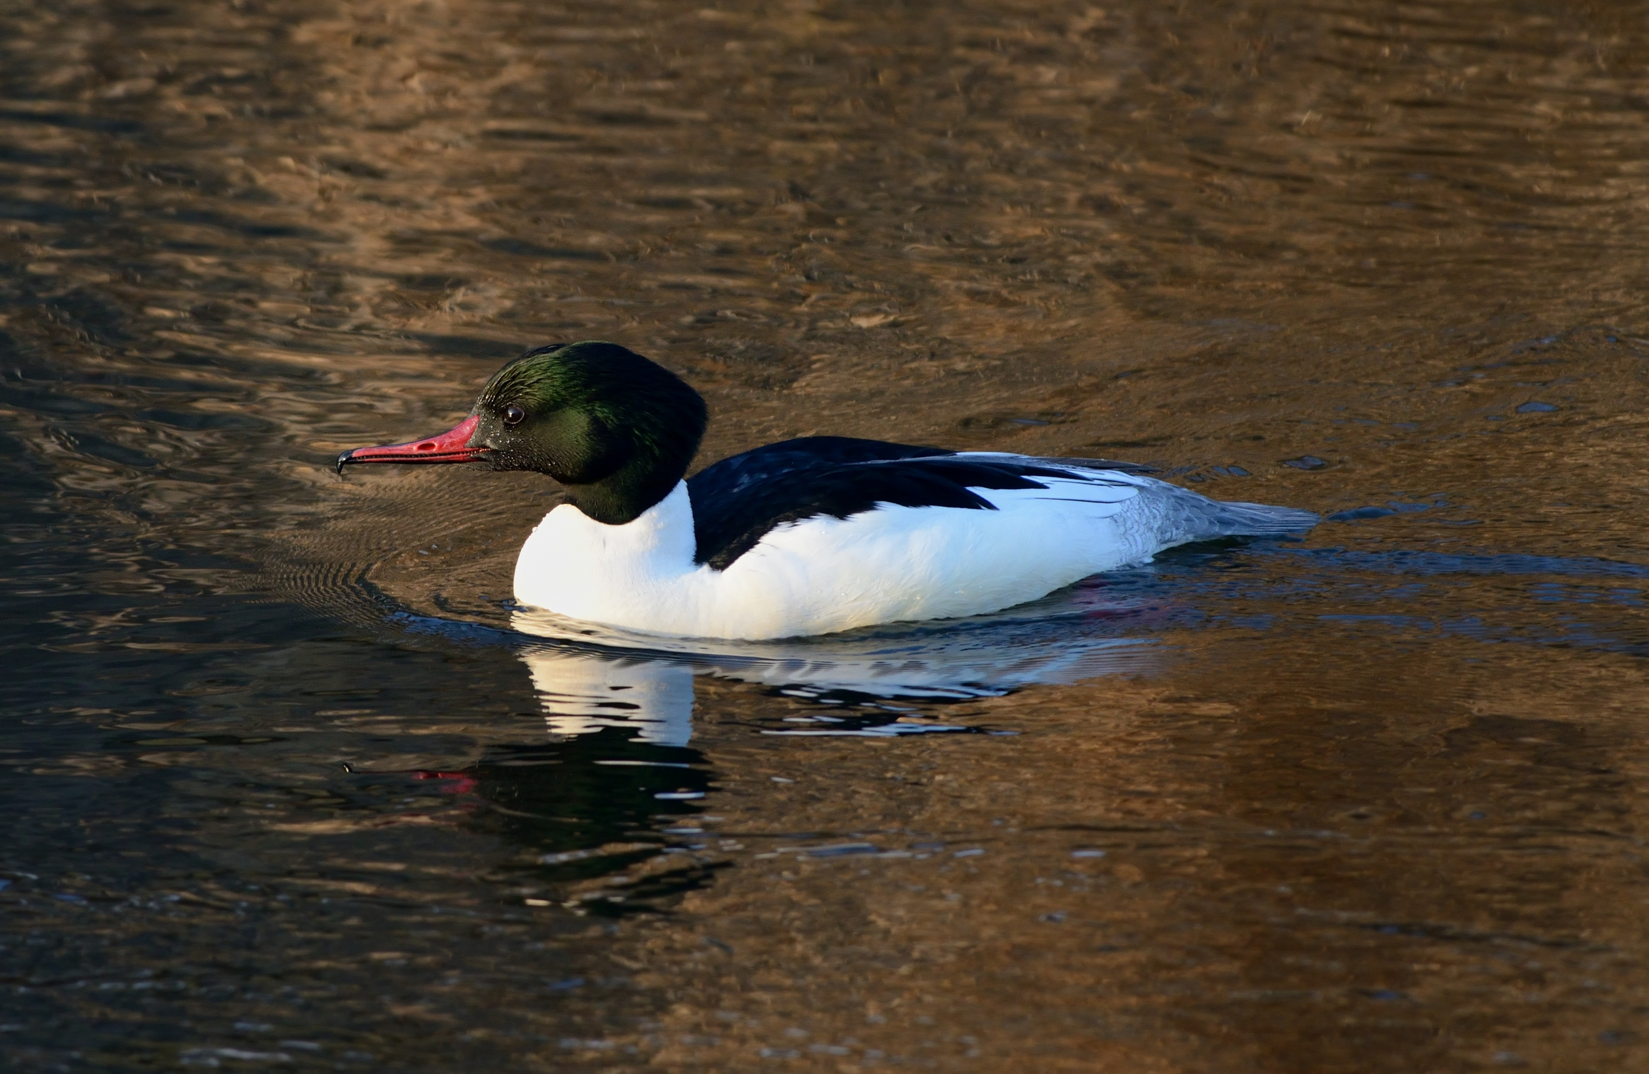
fotografie ptáků v prezentaci laskavě poskytl pan Pavel Štěpánek!
morčák velký

Slide 10
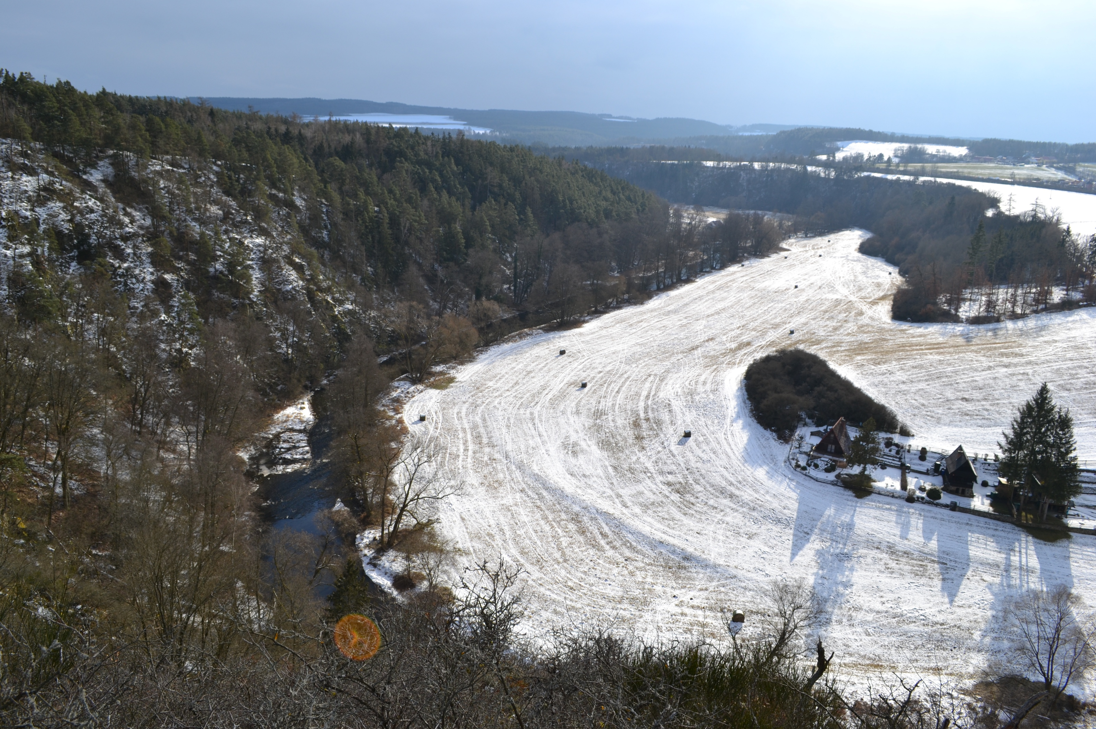
Jak budeme pokračovat?
mapování říčních druhů ptáků na úsecích sčítaných v roce 2025 bude pokračovat i v dalších letech – AOPK ČR s ním počítá nejméně do roku 2029
v letní sezóně bylo chyceno prvních devět pelichajících skorců (studium pelichání je dalším „okénkem“ do biologie a populační dynamiky tohoto druhu)
ambicí autora do budoucna je poněkud komplexnější pohled na ekosystémy řek a jejich okolí, které před našima očima procházejí řadou de facto nepozorovaně probíhajících změn
Mže u spilitových skal pod obcí, Svojšín [TC]; foto Martin Liška

Slide 11
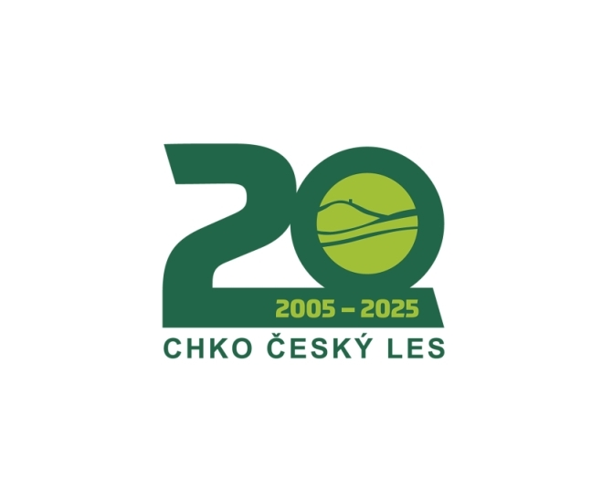


Slide 12
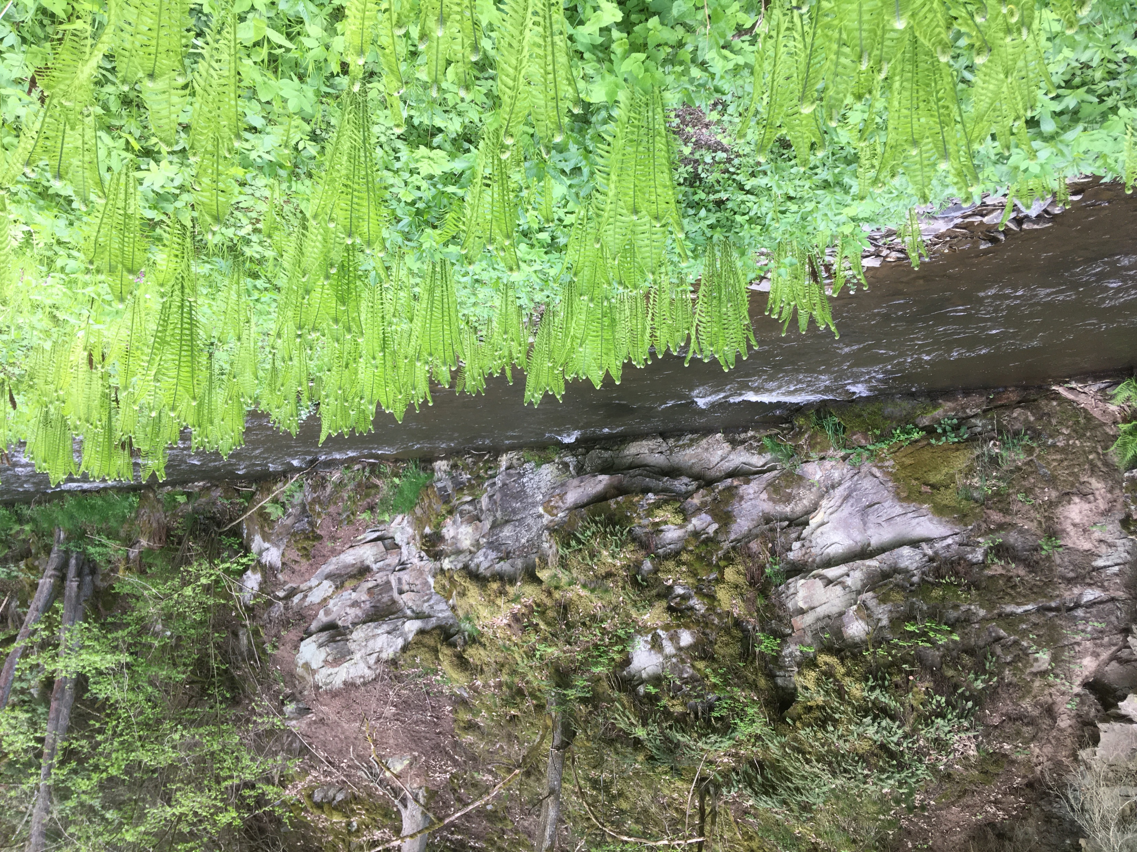
Děkuji za pozornost!
Úterský p. u Mydlovarské skály, Křelovice (Mydlovary) [PS]; foto I. Pšeničková

